Slide 1



Тема работы
Разработка микросервисных приложений
Кредитная история и данные о пользователях

Slide 2
Архитектура
3
3
3
СЕРВИСА,
CREDIT
service
осуществляющих
общение между собой
посредством REST-API
MAIN
service
USER
service

Slide 3
Архитектура
CREDIT
service
MAIN
service
USER
service
Сервис
кредитной истории
Сервис
основного доступа
Сервис
данных пользователей
Хранит информацию о денежных операциях пользователей
Используется многими организациями
Обрабатывает запросы пользователей
Используется работниками нескольких организаций
Хранит подробную информацию о пользователях организации
Используется одной организацией

Slide 4



Архитектура
MAIN service
Сервис
кредитной истории
Сервис
основного доступа
Сервис
данных пользователей
Хранит информацию о денежных операциях пользователей
Существует в едином экземпляре: используется многими организациями
Обрабатывает запросы пользователей
Количество сервисов больше или равно количеству организаций
Хранит подробную информацию о пользователях организации
Одна организация (банк) – один сервис
CREDIT service
USER service

Slide 5

Устройство сервисов
Сервис кредитной истории
База данных с 4-мя таблицами:
Users
Пользователи сервиса кредитной истории
Sexes
Credits
Займы, взятые пользователями
Payments
Платежи по займам
Принимает запросы:
GET:
?userId=<уникальный_идентификатор>&
controlValue=<контрольное_значение>
CREDIT service
JSON с данными о кредитах и платежах:
{
creditsAndPayments:[
{credit: {}, payments: [{}, {}, …]},
{credit: {}, payments: […]},
…
]
}
MAIN
service

Slide 6
Устройство сервисов
Сервис данных пользователей
База данных с 3-мя таблицами:
Users
Информация о пользователях
Sexes
Parents
Установка связи родитель-ребёнок между пользователями
Принимает запросы:
GET:
?id=<идентификатор_пользователя>&
findRelatives=1&
controlValue=<контрольное_значение>
ИЛИ
USER service
?surname=<Ф>&firstname=<И>&patronymic=<О>&
<уточняющая инфо-ия>=<значение>&
controlValue=<контрольное_значение>
JSON с данными о пользователе (с указанием родственных связей)
MAIN
service

Slide 7
Работа с данными
База данных
Коннектор модели
Модель
Объект, содержащий информацию о том, как правильно общаться с БД для каждой из моделей
Объект, содержащий информацию о БД
Data-объект, содержащий значащую информацию
Создаёт подключение к БД
Даёт возможность выполнять подготовленные SQL запросы
Хранит информацию
Предоставляет методы для задания и получения данных
Может использоваться при передаче данных между сервисами
Создаёт SQL запросы для получения (отправки) объектов моделей из (в) БД.
Создаёт объекты из результатов SQL запросов
Существует базовая реализация AbstractModel
Наследоваться от неё необязательно, если нет необходимости получать объект по ID.
Реализация в BasePostgresDataBase
Каждый сервис наследует базовый класс, предоставляя данные для подключения к БД.
Реализация в BaseDatabaseConnector<T> и AbstractModelD…C…<T>
Наследуется для каждой модели, для которой необходима работа с БД.

Slide 8

CREDIT
service
USER
service
Устройство сервисов
Сервис основного доступа
Не имеет доступа к БД
Принимает запросы:
?surname=<Ф>&firstname=<И>&patronymic=<О>&
<уточняющая инфо-ия>=<значение>&
controlValue=<контрольное_значение>
Известная информация:
IP-адреса сервисов кредитной истории и данных о польз-ях
Секретные фразы для вычисления контрольных значений
Модели данных, совпадающие с таковыми у других сервисов
MAIN service
JSON с данными о пользователе (с указанием родственных связей) и всех кредитах пользователя (с платежами)
{
userAndRelatives: {USER_AND_RELATIVES},
credits: {CREDITS_AND_PAYMENTS}
}

Slide 9



CREDIT
service
USER
service
Устройство сервисов
Уточняющая информация
Контрольное значение
SHA-256 + секретное значение
(знает отправитель и получатель) + текущая дата
Позволяет однозначно идентифицировать пользователя.
Номер паспорта: passportNumber
Номер водительского удостоверения: driverID
Идентификатор налогоплательщика: taxID
MAIN service
ФИО
ИНН
ФИО
ИНН
ФИО
ИНН
ФИО
ИНН

Slide 10





Развёртывание
2.
2.
1.
2.
1.
1.
Сборка .jar файлов
с помощью Maven
Загрузка .jar файлов
на сервер с помощью ftp
3.
3.
3.
4.
4.
4.
Настройка конфигурации
Запуск с помощью JVM
IP-адреса используемых сервисов
Порт запускаемого сервиса
«Секретные выражения»

Slide 11
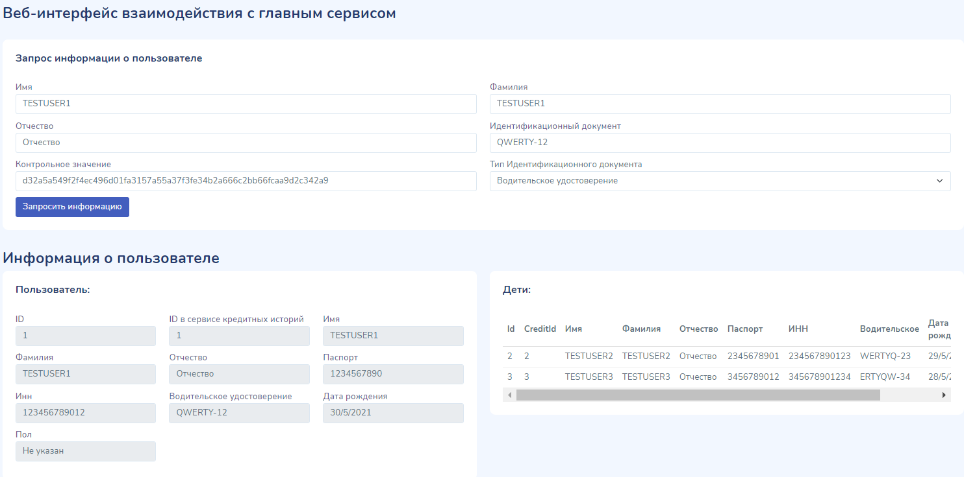
Веб-интерфейс
http://cma.hillmine.ru/
http://cma.hillmine.ru/
http://cma.hillmine.ru/

Slide 12
Тестирование
Запрос к главному серверу с указанием действительных ФИО и уточняющего значения:
GET http://hostname:port/main?controlValue=<КОНТРОЛЬНОЕ_ЗНАЧЕНИЕ>&firstname=<ИМЯ> &surname=<ФАМИЛИЯ>&patronymic=<ОТЧЕСТВО>&driverID=<НОМЕР_ВОДИТЕЛЬСКОГО_УДОСТОВЕРЕНИЯ >
Ответ: JSON-объект с информацией о пользователе и кредитной истории.
{
"userAndRelatives": {
"user": {
"id": <ID_В_БАЗЕ_USER_СЕРВИСА>, "creditServiceId": <ID_В_БАЗЕ_КРЕДИТНОЙ_ИСТОРИИ>,
"firstname": <ИМЯ>, "surname": <ФАМИЛИЯ>, "patronymic": <ОТЧЕСТВО>,
"birthDate": <ДАТА_РОЖДЕНИЯ>, "sex": <ПОЛ>,
"passportNumber": <НОМЕР_ПАСПОРТА>, "taxPayerID": <ИНН>, "driverLicenceId": <НОМЕР_ВОДИТЕЛЬСКОГО_УДОСТОВЕРЕНИЯ>
},
"parents": [ { <USER> }, { <USER> }, … ],
"children": [ { <USER> }, { <USER> }, … ],
},
"credits": [
…
<USER>
ОТВЕТ
<USER>

Slide 13
Тестирование
ОТВЕТ
…
"credits": [
{
"credit": {
"id": <ID_КРЕДИТА>, "userId": < ID_ПОЛЬЗОВАТЕЛЯ_В_БАЗЕ_КРЕДИТНОЙ_ИСТОРИИ >,
"branch": <НАЗВАНИЕ_ОТДЕЛЕНИЯ_БАНКА>, "totalSum": <СУММА_КРЕДИТА>,
"startPaymentDate": <ДАТА_ВЗЯТИЯ_КРЕДИТА>, "endPaymentDate": <ДАТА_ЗАКРЫТИЯ_КРЕДИТА>
},
"payments": [
{
"id": <ID_ПЛАТЕЖА>, "creditId": <ID_СВЯЗАННОГО_КРЕДИТА>,
"sum": <СУММА_ПЛАТЕЖА>, "date": <ДАТА_ПЛАТЕЖА>
},
{ <PAYMENT> }, …
]
},
{ <CREDIT_AND_PAYMENTS>}, …
]
}
<CREDIT_AND_PAYMENTS>
<CREDIT_AND_PAYMENTS>
<CREDIT>
<CREDIT>
<PAYMENT>
<PAYMENT>

Slide 14
Тестирование
Пустой запрос к главному серверу:
GET http://hostname:port/main
Ответ: ошибка, не передали контрольное значение.
{
"error": 403, // Отказано в доступе
"message": "Передано неверное контрольное значение: null. Проверьте правильность данных и повторите запрос."
}
Запрос к главному серверу с контрольным значением:
GET http://hostname:port/main?controlValue=<КОНТРОЛЬНОЕ_ЗНАЧЕНИЕ>
Ответ: ошибка, не передали контрольное значение.
{
"error": 400, // Ошибка в запросе
"message": "Не указано ФИО или одно из значений, уточняющих поиск пользователя."
}

Slide 15



Нагрузочное тестирование
Локальная машина
Сервисы запущены на локальной машине, однако обращение к БД происходит через Интернет.
50
50
50
70
70
70
~
~
~
~
~
~
20000
20000
20000
мс
мс
мс
мс
мс
мс
потоков
потоков
потоков
для запросов к основному сервису
Удалённый сервер
Сервисы запущены на сервере, на котором расположена БД.

Slide 16
Нагрузочное тестирование
Локальная машина
Сервисы запущены на локальной машине, однако обращение к БД происходит через Интернет.
150
150
150
220
220
220
~
~
~
~
~
~
77000
77000
77000
мс
мс
мс
мс
мс
мс
потоков
потоков
потоков
для запросов к основному сервису
Удалённый сервер
Сервисы запущены на сервере, на котором расположена БД.

Slide 17
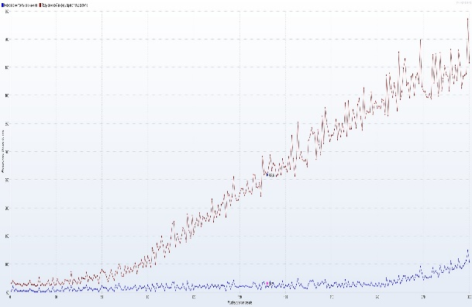
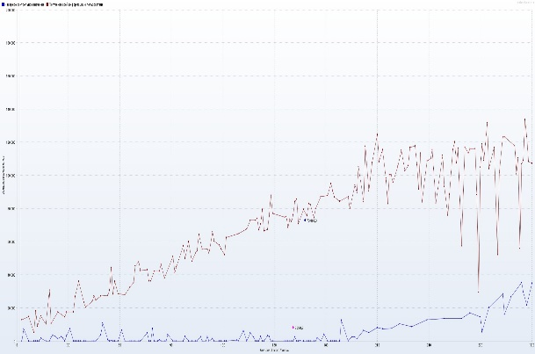
Нагрузочное тестирование
Локальная машина
Сервисы запущены на локальной машине, однако обращение к БД происходит через Интернет.
300
300
300
460
460
460
~
~
~
~
~
~
110000
110000
110000
мс
мс
мс
мс
мс
мс
потоков
потоков
потоков
для запросов к основному сервису
Удалённый сервер
Сервисы запущены на сервере, на котором расположена БД.

Slide 18


Распределение работы
Дмитрий (dimon7147)
Развёртывание удалённого сервера БД и сервисов
Разработка моделей пользователя, кредитов и платежей для соответствующих баз данных
Написание кода Main и User сервлетов
Разработка веб-интерфейса
Сергей (YoungTeurus)
Разработка библиотеки для архитектуры «Модель-коннектор-база данных»
Определение структуры БД сервиса кредитной истории и данных пользователей
Написание кода Credit сервлета

Slide 19
Выводы
Личные достижения:
Достигли поставленной цели
Получили навыки работы с новыми инструментами
Развили навыки парной разработки
Достижения системы:
Система позволяет распределить задачи между независимыми сервисами
Система «моделей» позволяет легко добавлять новые сущности
Возможные доработки:
Добавление и удаление новых записей в БД с помощью REST-API (заготовки в коде)
Реализация авто-регистрации пользователей в сервисе кредитной истории
Балансировка нагрузки между несколькими серверами однотипных сервисов

